Slide 1
Eksamen 2019

Slide 2
førebuing
Prøvemunnleg 8.mars
Eksamenstest 29.april – prøve å logge inn – testing av skulen sitt datautstyr
Eksamensførebuande test matematikk – 30.april

Slide 3
Viktige datoar – skriftleg eksamen
13.mai – opplysning om standpunkt skriftleg – kl 15.00
14.mai – opplysning trekkfag kl 09.00
16.mai – evt matematikk eksamen
20.mai – førebuing evt norsk eksamen
21.mai – evt norsk hovudmål eksamen
22.mai – evt norsk sidemål eksamen
23.mai – førebuing evt engelsk eksamen
24.mai – evt engelsk eksamen

Slide 4
Viktige datoar – munnleg eksamen
29.mai kl 15.00 – opplysning om munnleg standpunkt og orden og åtferd
11./12. juni – elevane får opplyst eksamensfag
12./13.juni – elevane får vite tema/problemstilling og har obligatorisk førebuingsdag til munnleg eksamen
13./14. juni – munnleg eksamen
Orden og åtferd: standpunkt kan verte endra dersom ein i tida etter 29.mai har alvorlege hendingar/ mange uønska hendingar

Slide 5
Tilrettelegging
§4-25 Deltakarar og privatistar med behov for særskild tilrettelegging skal kunne få lagt forholda til rette slik at dei kan få vist kompetansen sin ut frå kompetansemåla i fag i læreplanverket. Tiltaka må vere tilpassa behova til deltakaren og privatisten så langt råd er.
Elevar med td allergiar, migrene mm.
Forlenga tid
Eige rom
Må ha legeattest og føresette må søkje om dette
Med lese- og skriveutfordringar
Fleire hjelpemidlar, skulen har laga oversikt over dette.
Ved tilrettelegging gjer skulen eit enkeltvedtak som føresette kan klage på.

Slide 6
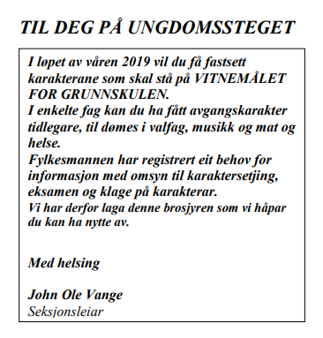
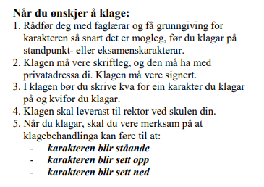
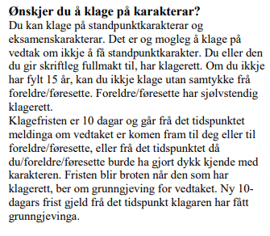
Info frå fylkesmannen
Sjå eige ark.
Står om :
Fritak
Føring av vitnemål
Klage på karakterar
Fristar
https://www.fylkesmannen.no/vestland/barnehage-og-opplaring/grunnskule-og-vidaregaande-opplaring/klagebehandling-standpunktkarakterar-i-grunnskulen-2019/

